Slide 1

الأدب الوثني
خلفيات الشرق الأدنى القديم
في العهد القديم
د. ريك جريفيث, مؤسسة الدراسات اللاهوتية الأردنية
BibleStudyDownloads.org

Slide 2
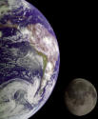
توازي الأدب مع سفر التكوين
188
لاهوت ممفيت
إنوما إليش
ملحمة أتراحاسيس
ملحمة جلجامش
الخليقة
الخليقة
الخليقة و الطوفان
الطوفان

Slide 3
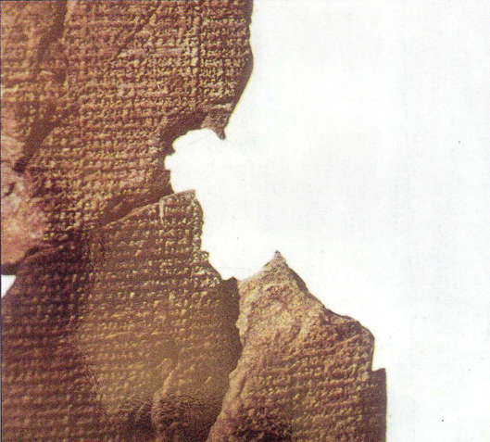
ملحمة أتراحاسيس
" دع الآلهة الولّادة تخلق نسلا، وتسمح للإنسان أن يتحمل كدح الآلهة... خُلق الإنسان حتى يتحمل النير... دع نينتو يخلط الطين، أن الله والإنسان قد يكونان مختلطين تماما في الطين، فليكن هناك روح من لحم الله "
(آرنولد/باير,24)
* أكادي (1650 ق.م)
* قصص الخلق و الطوفان
* تم خلق الإنسان لمساعدة الآلهة الكادحة
* تم صنع الإنسان من الطين

Slide 4
تكوين
ملحمة أتراحاسيس
* آنو الإله الأكبر
* الإنسان مزعج جداً
* بنى أتراحاسيس القارب
* استخدم القار ( الزفت )
* تم القبض على الحيوانات
* المطر 7 أيام
* أسف على الطوفان
(آرنولد / باير, 21 - 31)
* يهوه الإله الوحيد
* الإنسان خاطئ جداً
* نوح بنى القارب
* استخدام القار ( الزفت )
* أحضر الله الحيوانات
* المطر 40 يوم
* وعد قوس قزح
(تكوين 6 - 9)

Slide 5

أسئلة يجب علينا الإجابة عليها
تكوين = البدايات
الأصل : من أين جئنا
القصد : لماذا أنا هنا ؟ هل هناك معنى ؟
الأخلاق : لماذا الشر موجود في العالم ؟
المصير : إلى اين أنا ذاهب ؟ هل هناك رجاء ؟

Slide 6
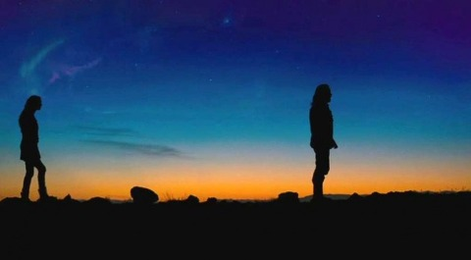
شخصية نوح
فقال الرب أمحو عن وجه الأرض الإنسان الذي خلقته الإنسان مع البهائم و دبابات و طيور الأرض لأني حزنت أني عملتهم و أما نوح فوجد نعمة في عيني الرب (6 : 7 – 8)

Slide 7
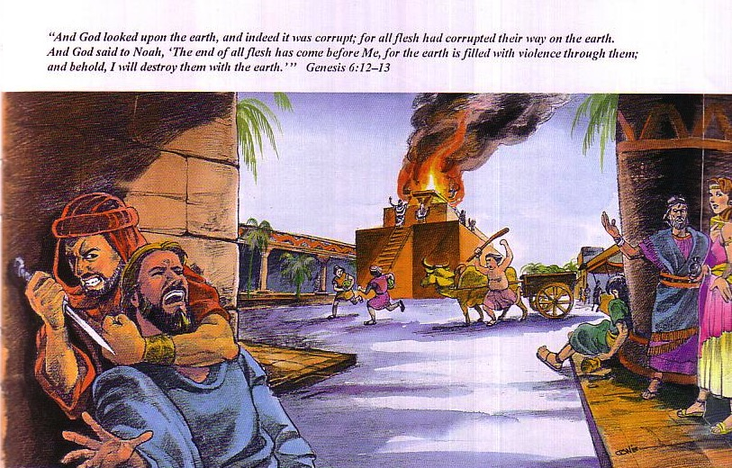
الحاجة لبداية جديدة
65
و رأى الله الأرض فإذا هي قد فسدت إذ كان كل بشر قد أفسد طريقه على الأرض فقال الله لنوح نهاية كل بشر قد أتت أمامي لأن الأرض امتلأت ظلماً منهم فها أنا مهلكهم مع الأرض (6 : 12 – 13)

Slide 8
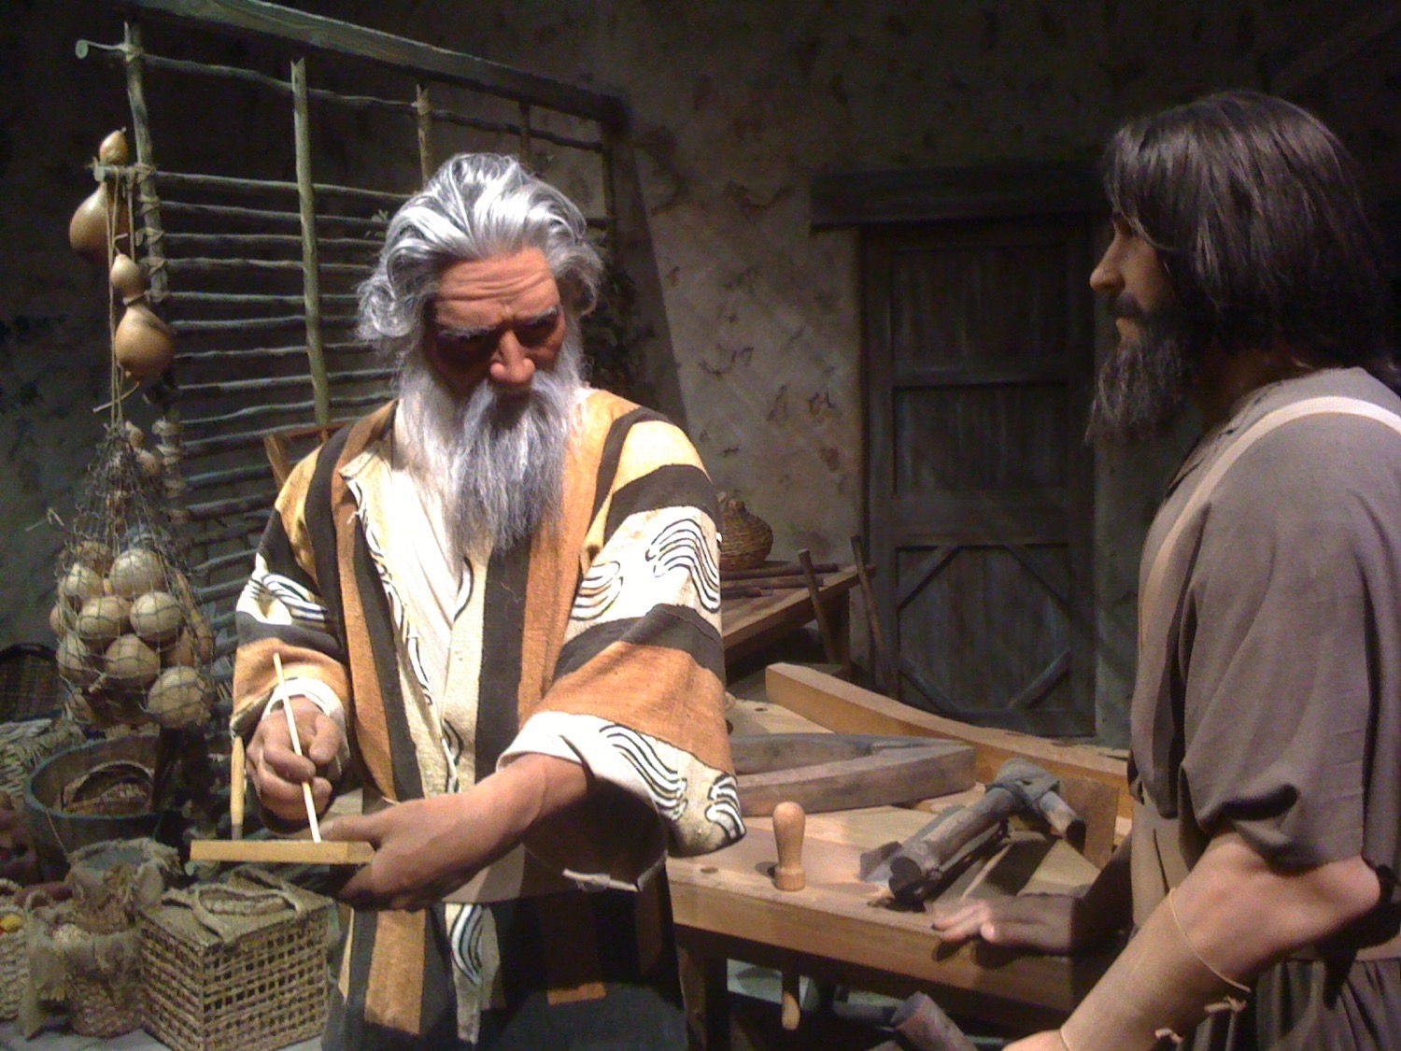
Noah & His Son

Slide 9
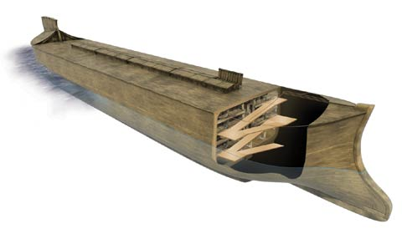
بالإيمان (عب 11)
بالإيمان نوح لما أوحي إليه عن أمور لم تر بعد خاف فبنى فلكاً لخلاص بيته فبه دان العالم و صار وارثاً للبر الذي حسب الإيمان (عب 11 : 7)

Slide 10
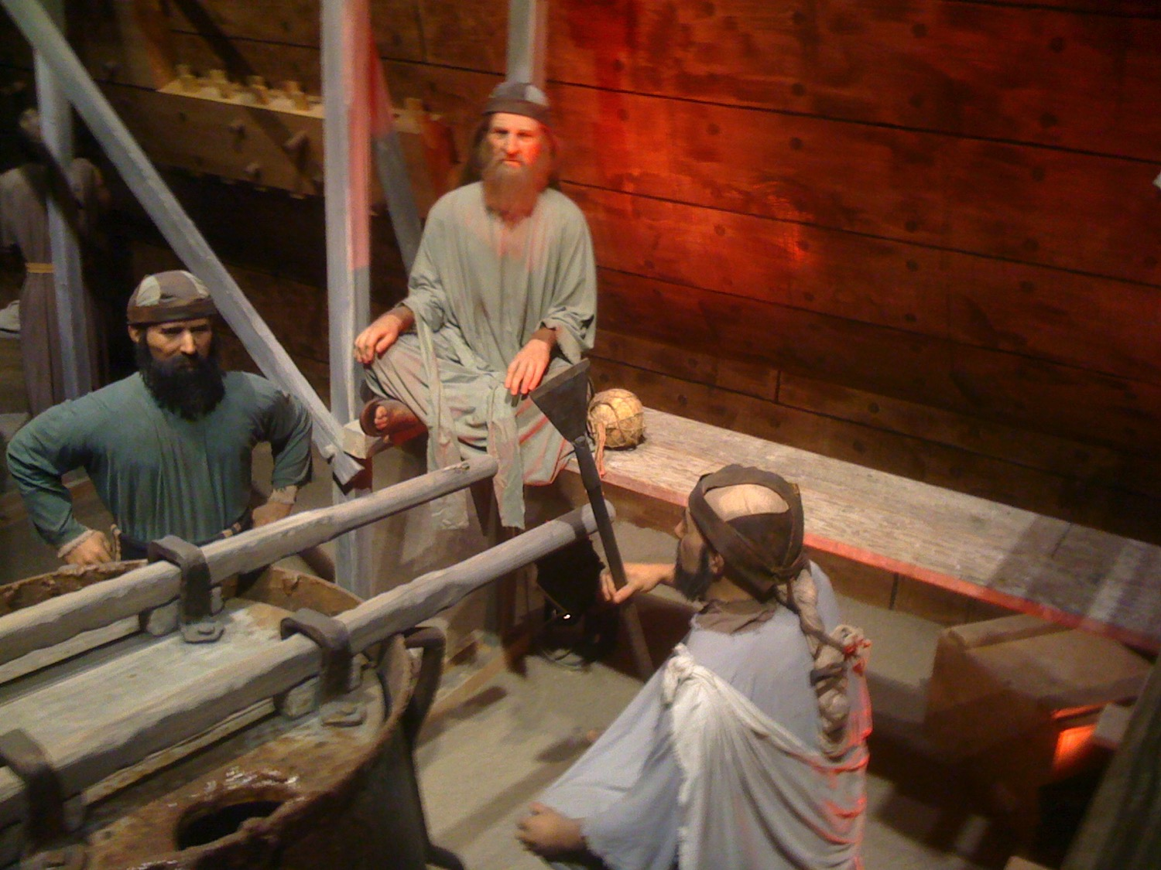
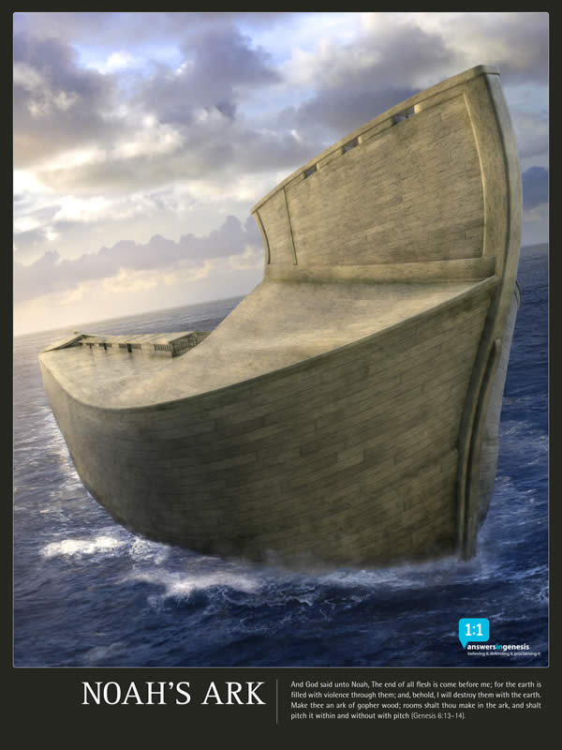
Noah & His Son

Slide 11
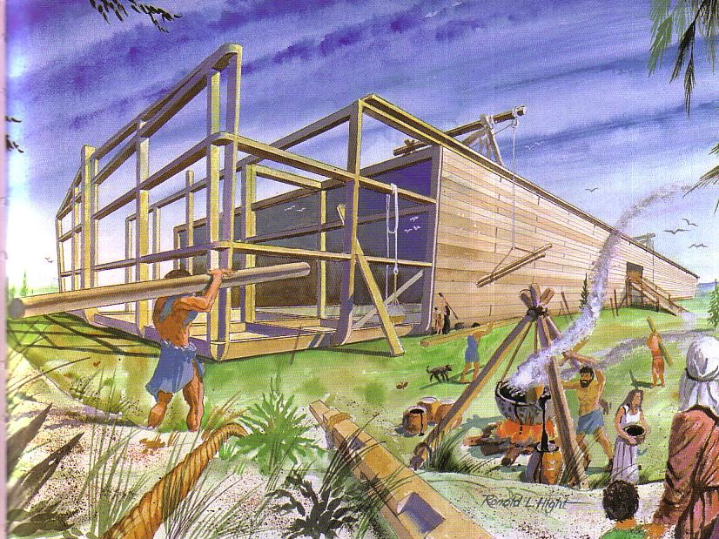
Building the Ark
65

Slide 12
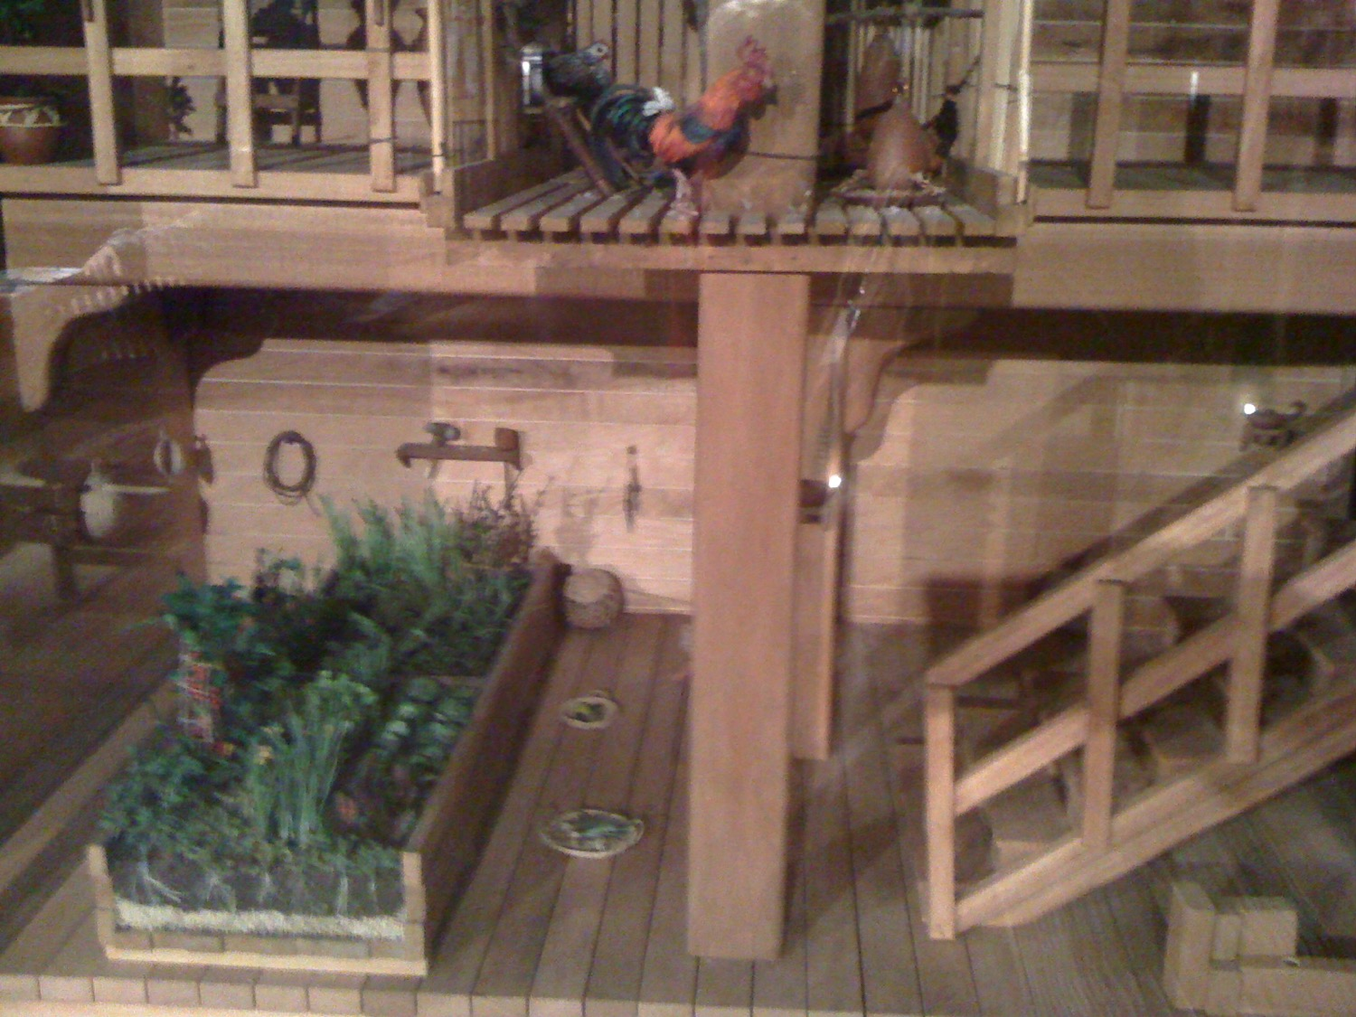
Food in the Ark

Slide 13
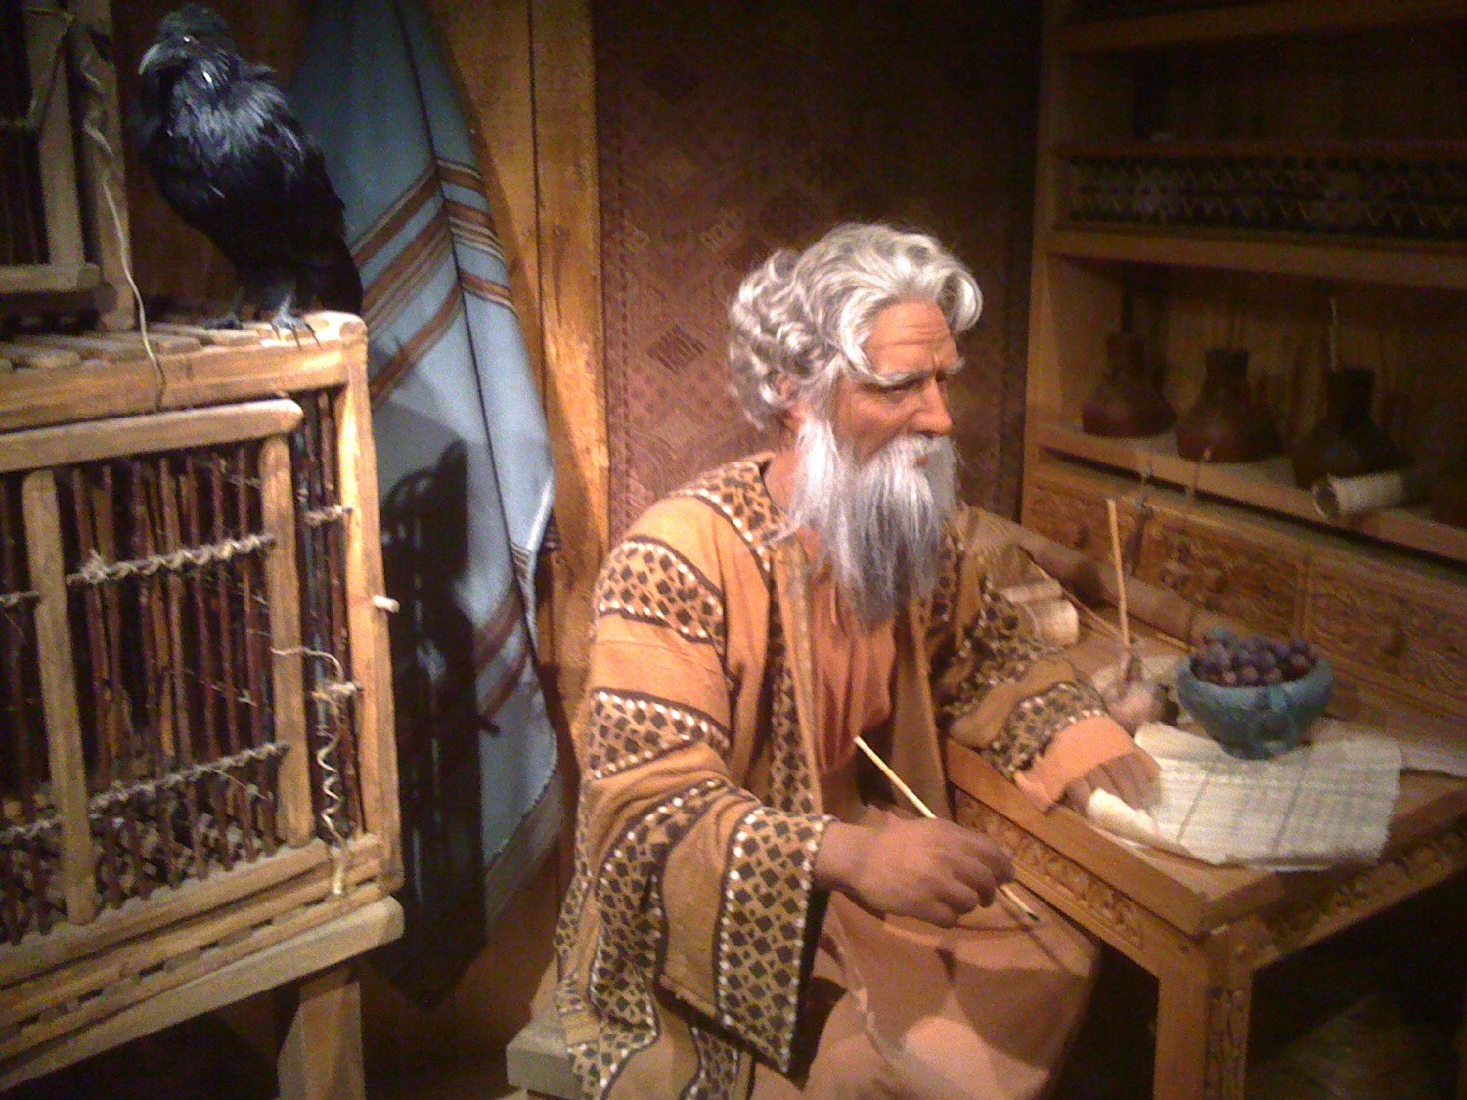
Noah & His Study

Slide 14
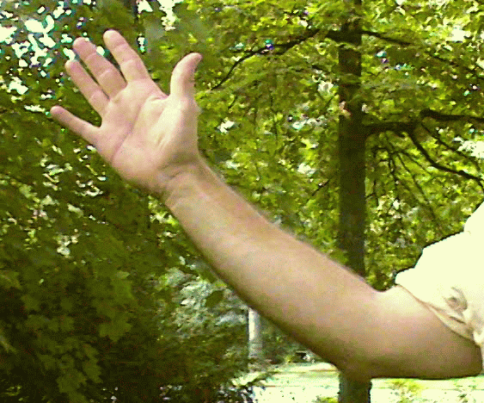
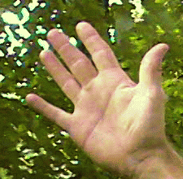
Cubit Diagram Sample
This is a sample page from "The World of the Bible" a PowerPoint Sunday School Series from eBibleteacher.com
الكتاب المقدس
إصبع
18 إنش
= ذراع واحدة
شبر
اتساع اليد
قياس الأطوال
© EBibleTeacher.com
INDEX
Notes:
The new "World of the Bible" series has over 450 slides and covers Bible lands, people, time, measurements and culture.
The ancient Bible people used measurements that could be easily reproduced. The cubit was simply the measurement from your elbow to the end of your fingers. Cubits are known to have varied from 16 to 19 inches. In the case of dispute, the king's arm was used to determine the standard cubit.
Like the cubit, spans, handbreadth and fingers were also easily determined. Even today, some people still use these measurements such as in measuring horses.

Slide 15
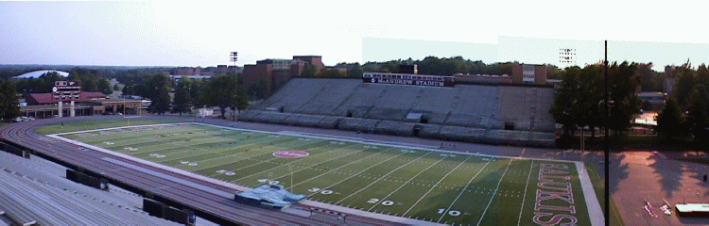
حجم فلك نوح
كان طول الفلك 300 ذراع (450 قدم) و عرض 50 ذراع (75 قدم) و ارتفاع 30 ذراع (45 قدم) تك 6 : 15
INDEX

Slide 16
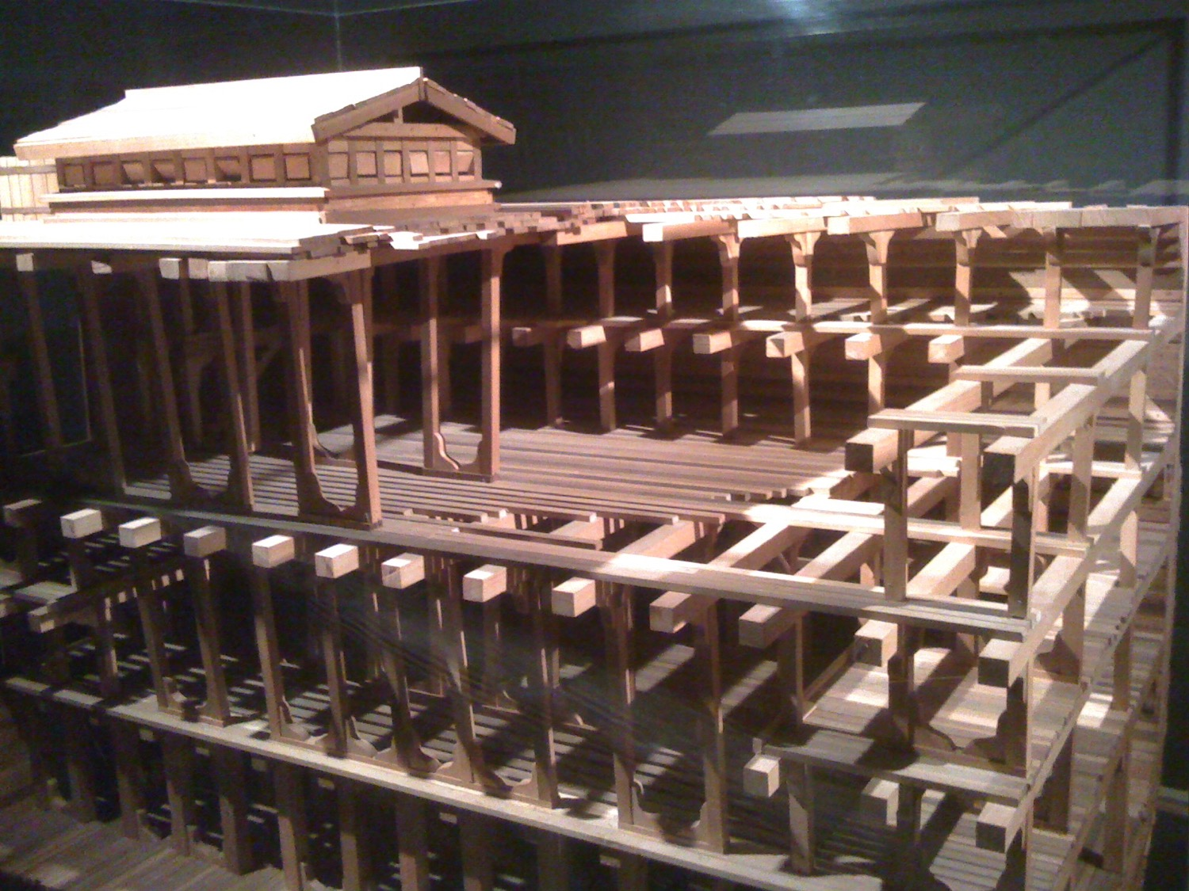
The Ark

Slide 17
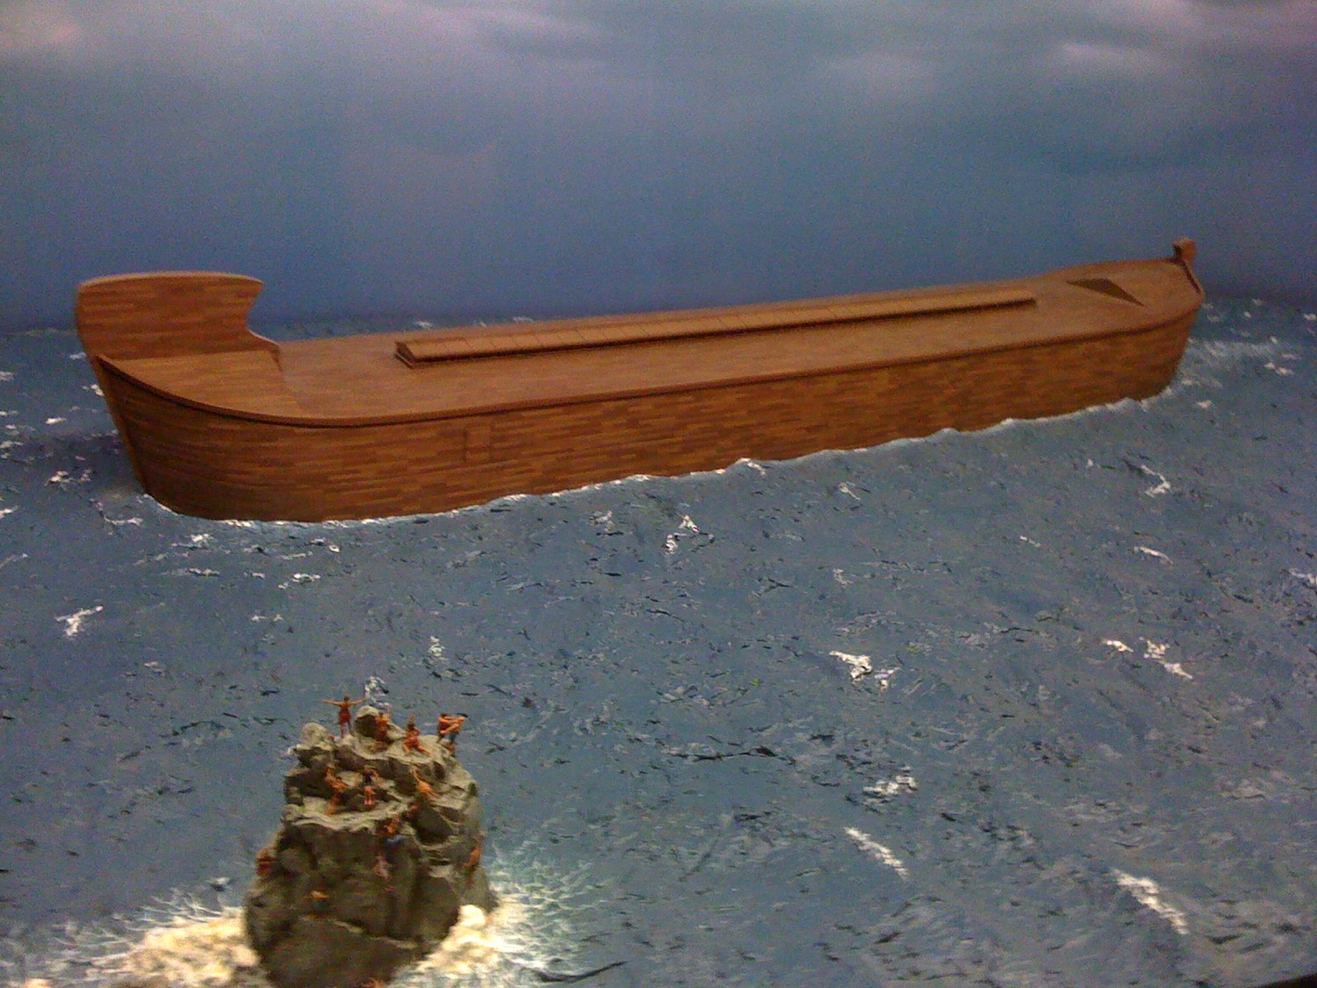
The Ark

Slide 18
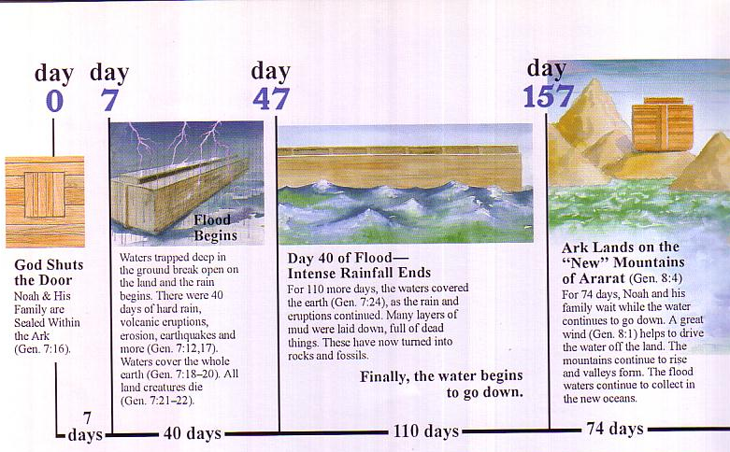
الخط الزمني للطوفان
اليوم صفر
اليوم 7
اليوم 47
اليوم 157
بدء الطوفان
حاصرتهم المياه بعمق والأرض انفتحت لمدة 40 يوما من الأمطار الغزيرة مع الانفجارات البركانية، والتآكل، والزلازل، وأكثر من ذلك (تك 7 : 12, 17). غطت المياه الأرض كلها (تك 7 : 18 - 20). ماتت جميع المخلوقات البرية (تك 7 : 21 - 22).
اليوم 47 من الطوفان – توقف المطر الكثيف
لمدة 110 أيام تالية غطت المياه الأرض (تك 7 : 24) بينما استمر المطر و الإنفجارات المائية تكونت طبقات من الطين, الكثير من الأشياء الميتة تحولت الآن غلى صخور و حفريات .
أخيراً بدأت المياه بالتناقص
توقف الفلك على جبال أراراط (تك 8 : 4)
لمدة 74 يوم كان نوح و عائلته ينتظرون بينما استمرت المياه بالتناقص . ريح عظيمة (تك 8 : 1) ساعدت في نقص المياه عن الأرض . ظهرت رؤس الجبال و تشكلت الوديان و استمرت مياه الطوفان بالتجمع في المحيطات الجديدة
أغلق الله الباب
أبحر نوح و عائلته في الفلك
(تك 7 :16)
7 أيام
40 يوم
110 أيام
74 يوم

Slide 19
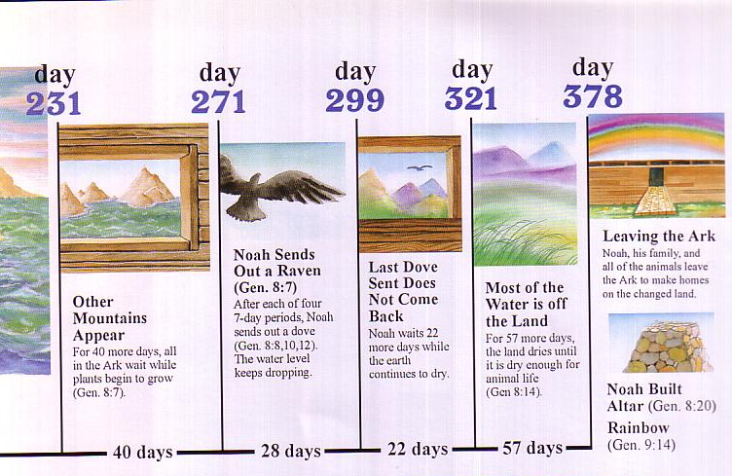
الخط الزمني للطوفان
اليوم 231
اليوم 271
اليوم 299
اليوم 321
اليوم 378
مغادرة الفلك
غادر نوح و عائلته و الحيوانات الفلك لصنع بيوت على الأرض المتغيرة
نوح يرسل غراباً (تك 8 : 7)
بعد أربع فترات تتكون من أسابيع أرسل نوح حمامة
(تك 8 : 8, 10,12)
استمر مستوى المياه بالتناقص
جفاف المياه عن الأرض
(تك 8 : 14)
بعد 57 يوم جفت الأرض حتى صارت مناسبة للحياة الحيوانية ( تك 8 : 14)
آخر حمامة أرسلت لم تعد ثانية
انتظر نوح 22 يوم آخر بينما بدأت الأرض بالجفاف
ظهور جبال جديدة
لأربعين يوم آخر كان جميع من في الفلك ينتظرون بينما بدأت النباتات بالنمو
نوح يبني مذبح
(تك 8 : 20)
قوس قزح
(تك 9 : 14)
40
يوم
28
يوم
22
يوم
57
يوم

Slide 20
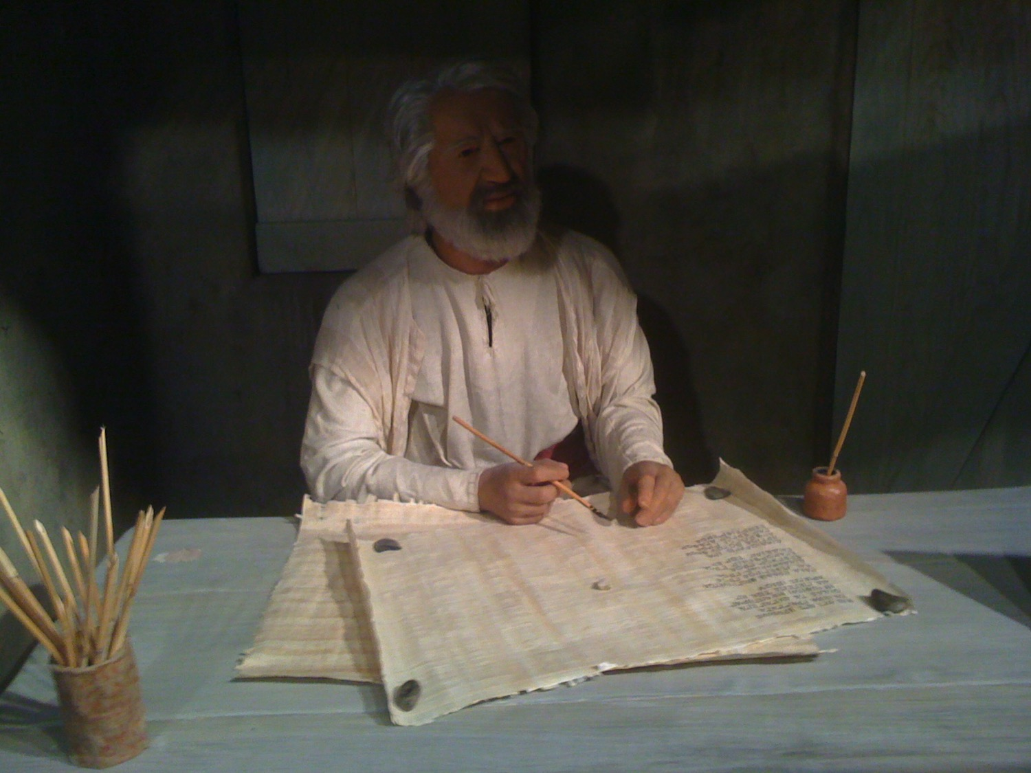
توازي الطوفان
سبعة أيام انتظار الطوفان (7 : 4)
سبعة أيام انتظار الطوفان (7 :10)
أربعون يوم من الطوفان (7 :17أ)
مئة و خمسون يوماً من الإنفجارات المائية (7 : 24)
ذكر الله نوح (8 : 1)
مئة و خمسون يوماً من تضاءل المياه (8 : 3)
أربعون يوماً من الإنتظار (8 : 6)
سبعة أيام من الإنتظار (8 : 10)
سبعة ايام من الإنتظار (8 : 12)
جوردون وينهام, تكوين 1 – 15, تفسير الكتاب المقدس ( دالاس: الكلمات الكتابية, 1994)

Slide 21



حياة الآباء الطويلة
90
أعمار الناس عند موتهم
آدم
930 سنة
متوشالح
969 سنة
نوح
950 سنة
سام
600 سنة
يوضح الطوفان سبب تقصير عمر الإنسان
إبراهيم
175 سنة
موسى
120 سنة
داود
70 سنة
Notes:
From John Morris, Noah's Ark and the Ararat Adventure, p. 10.

Slide 22
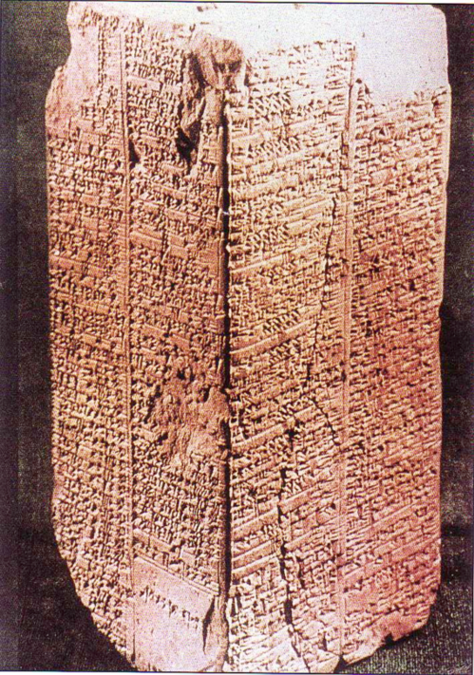
قائمة الملوك السومريين
64أ
نقشت حوالي 1800 ق.م (حوالي 600 سنة بعد الطوفان)
عشرة من هؤلاء الملوك قبل الطوفان قيل أنهم عاشوا ما بين 21000 إلى 43200 سنة لكل منهم (أنظر تك 5)
Arnold & Beyer, Readings from the ANE, 150
Notes:
See Clifford Wilson, The Stones Sill Shout, 25 and Arnold/Beyer, Readings from the ANE, 150.

Slide 23
قائمة ملوك السومريين
عندما تنزل الملكية
من السماء
صار ألوليم ملكاً
و حكم 28800 سنة
ثمانية ملوك حكموا لمدة 241000 سنة ثم فاضت مياه الطوفان على الأرض
64أ
الملوك و سنوات الحكم
ألوليم 28800
ألالجار 36000 43200 إنمن لوانا إنمن قالانا 28800 دوموزي 36000
إنسي بازيانا 28800
إنمي دورانا 21000
يوربا توتو 18600
المجموع 241000
Arnold & Beyer, Readings from the ANE, 150
Notes:
See Clifford Wilson, "The Stones Sill Shout p. 25 and Arnold/Beyer, "Readings from the ANE," 150

Slide 24
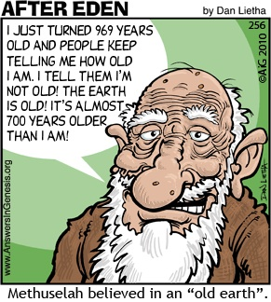
متوشالح
90
صرت 969 سنة للتو و الناس يقولون لي كم أنا عجوز و أنا أقول لهم أنني لست عجوزاً لكن الأرض قديمة و هي تكبرني بحوالي 700 سنة
آمن متوشالح بقدم الأرض

Slide 25
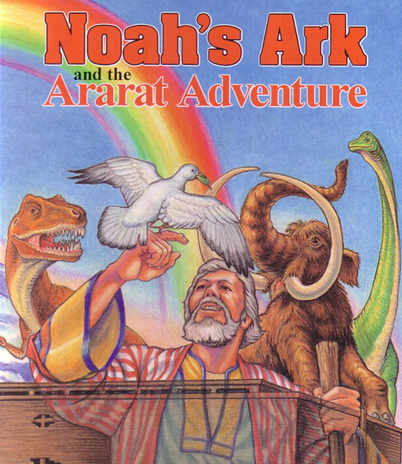
لماذا لم تدخل الديناصورات إلى فلك نوح ؟

Slide 26
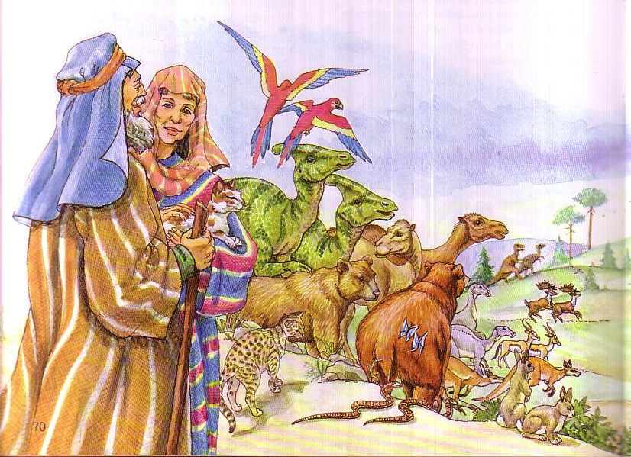
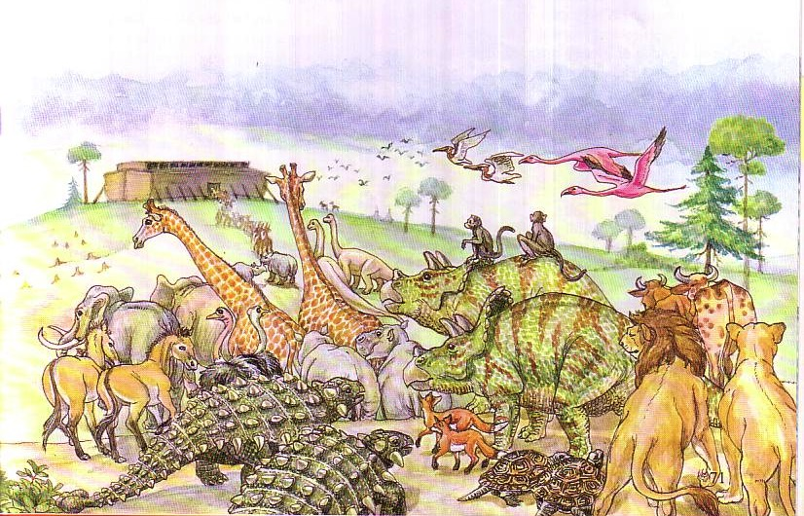
تكوين 6 : 19
و من كل حي من كل ذي جسد اثنين من كل تدخل إلى الفلك لاستبقائها معك تكون ذكراً و أنثى

Slide 27
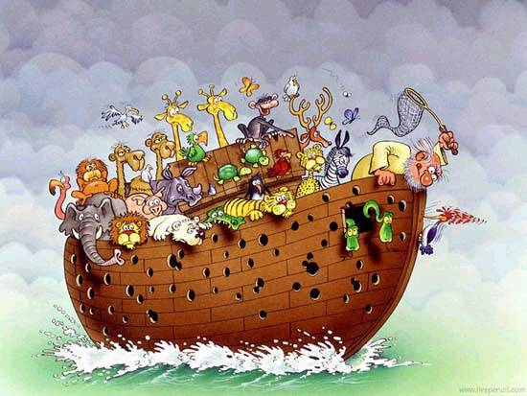

نقار الخشب كان موجوداً في الفلك أيضاً
اثنين من كل نوع

Slide 28
تكوين 7

Slide 29

هل كان هناك فرق إذا كان الطوفان كونياً
77j
تكوين 7 - 8

Slide 30
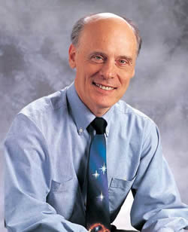
د. هوغ روس : مدافع عن الطوفان الشرق أوسطي
77آي
http://www.reasons.org/exploring-extent-flood-what-bible-says-part-two
ربما امتد طوفان التكوين إلى ما وراء بلاد ما بين النهرين. ترتبط معظم أسماء الأماكن المسجلة في تكوين 2-8 بمواقع داخل بلاد ما بين النهرين ، لكن بعضها ليس كذلك. الاستثناءات البارزة هي نهري فيشون وجيحون اللذان يتدفقان من الجزء الجنوبي من شبه الجزيرة العربية. يبدو من المحتمل أن فيضان سفر التكوين غمر ليس فقط بلاد ما بين النهرين ولكن أيضًا منطقة الخليج الفارسي بأكملها وجزء كبير من جنوب الجزيرة العربية أيضًا."
Notes:
http://www.reasons.org/interpreting-genesis/noahs-flood/exploring-extent-flood-part-one

Slide 31
د. هوغ روس : مدافع عن الطوفان الشرق أوسطي
77آي
http://www.reasons.org/exploring-extent-flood-what-bible-says-part-two
لماذا يدافع روس عن طوفان محدود ؟
1. افتراض مسبق عن قدم الأرض
2. معنى العالم في مقاطع العهد القديم الأخرى
Notes:
http://www.reasons.org/interpreting-genesis/noahs-flood/exploring-extent-flood-part-one

Slide 32
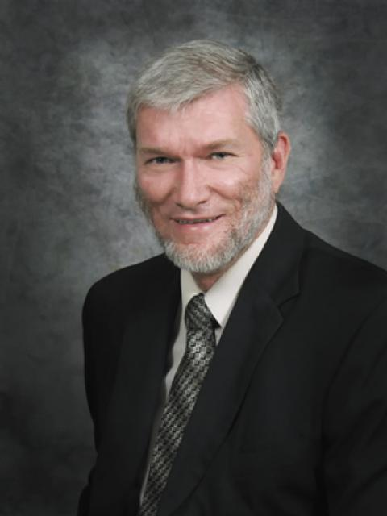
لكن لماذا لا يكون الطوفان محلياً ؟
77جي
* إذا كان الطوفان محلياً فلماذا قام نوح ببناء الفلك ؟ كان يمكنه أن يمشي للجهة المقابلة من الجبال و يبتعد
عنه .
* إذا كان الطوفان محلياً لماذا أرسل الله الحيوانات إلى الفلك ليهربوا من الموت ؟ سيكون هناك حيوانات موجودة للتناسل في حال موت حيوانات معينة
كين هام و تيري مورتنسون, ” ما الخطأ في الخلق المتنامي"
in The New Answers Book 2 [http://www.answersingenesis.org/articles/nab2/whats-wrong-with-progressive-creation]

Slide 33
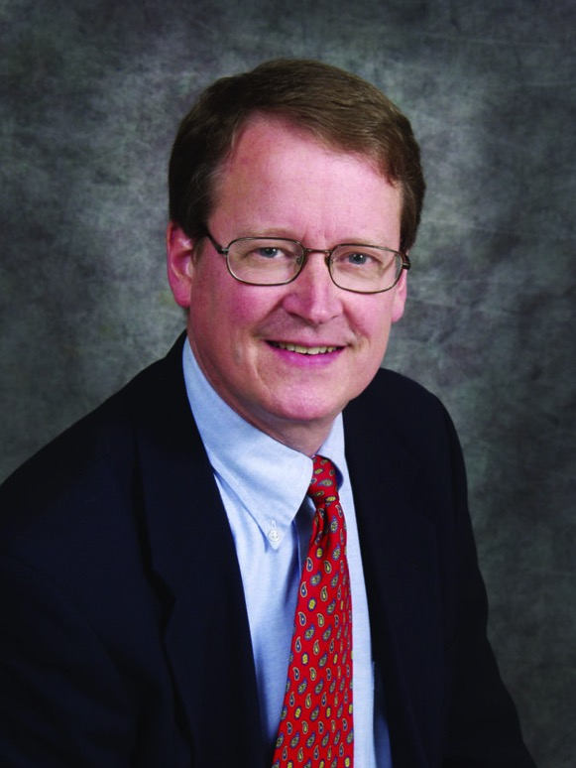
لكن لماذا لا يكون الطوفان محلياً
77جي
* إذا كان الطوفان محلياً فلماذا كان الفلك كبيراً حتى يحمل كل هذه الأنواع من الحيوانات الفقارية ؟ إذا كانت حيوانات بلاد ما بين النهرين على متن الفلك فكان يمكن
أن يكون الفلك أصغر بكثير .
* إذا كان الطوفان محلياً لماذا أرسلت الطيور إلى الفلك ؟ كان يمكن لهم أن يستخدموا أجنحتهم و يطيروا إلى جبال أخرى
كين هام و تيري مورتنسون, ” ما الخطأ في الخلق المتنامي"
in The New Answers Book 2 [http://www.answersingenesis.org/articles/nab2/whats-wrong-with-progressive-creation]

Slide 34

لكن لماذا لا يكون الطوفان محلياً ؟
77جي
إذا كان الطوفان محلياً فكيف ارتفعت المياه 15 ذراعاً (8 أمتار) فوق الجبال (تك 7 : 20) ؟ فالمياه تصعد إلى مستواها لا يمكن أن تغطي المياه الجبال المحلية و تترك باقي العالم دون أن تلمسه .
كين هام و تيري مورتنسون, ” ما الخطأ في الخلق المتنامي"
in The New Answers Book 2 [http://www.answersingenesis.org/articles/nab2/whats-wrong-with-progressive-creation]

Slide 35
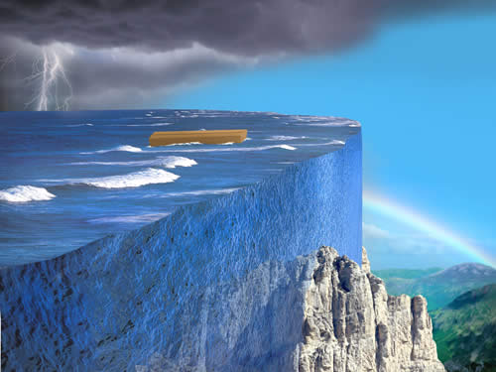
كم كان ارتفاع المياه ؟
77جي
و تعاظمت المياه و تكاثرت جداً على الأرض فكان الفلك يسير على وجه المياه و تعاظمت المياه كثيراً جداً على الأرض فتغطت جميع الجبال الشامخة التي تحت كل السماء خمس عشرة ذراعاً في الإرتفاع تعاظمت المياه فتغطت الجبال
(تك 7 : 18 – 20)

Slide 36
لكن لماذا لا يكون الطوفان محلياً ؟
77جي
إذا كان الطوفان محليًا ، فلن يتأثر الأشخاص الذين لم يعيشوا في المنطقة المجاورة به. كانوا سينجو من دينونة الله على الخطيئة. إذا كان هذا قد حدث ، فماذا قصد المسيح عندما شبه دينونة جميع البشر القادمة بحكم "كل" الرجال في أيام نوح (متى 24: 37-39)؟ الحكم الجزئي في أيام نوح يعني دينونة جزئية قادمة.
كين هام و تيري مورتنسون, ” ما الخطأ في الخلق المتنامي"
in The New Answers Book 2 [http://www.answersingenesis.org/articles/nab2/whats-wrong-with-progressive-creation]

Slide 37
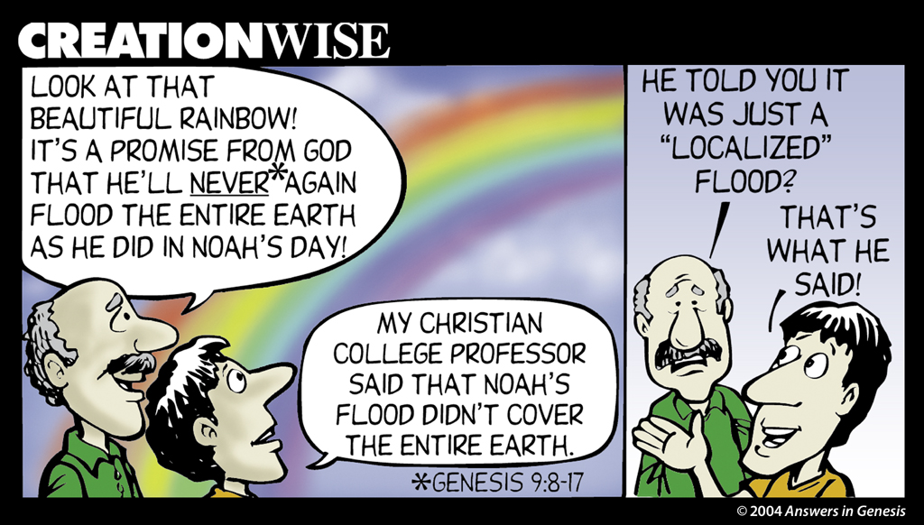
CW-Local Flood 1 01129
77ج
أنظر إلى قوس قزح الجميل! إنه وعد من الله أنه لن يجتاح الأرض بأكملها أبدًا كما فعل في يوم نوح
هل قال لك إنه كان مجرد طوفان محلي ؟
هذا ما قاله
قال أستاذي المسيحي في الكلية إن طوفان نوح لم يغط الأرض بأكملها
تكوين 9: 8-17

Slide 38
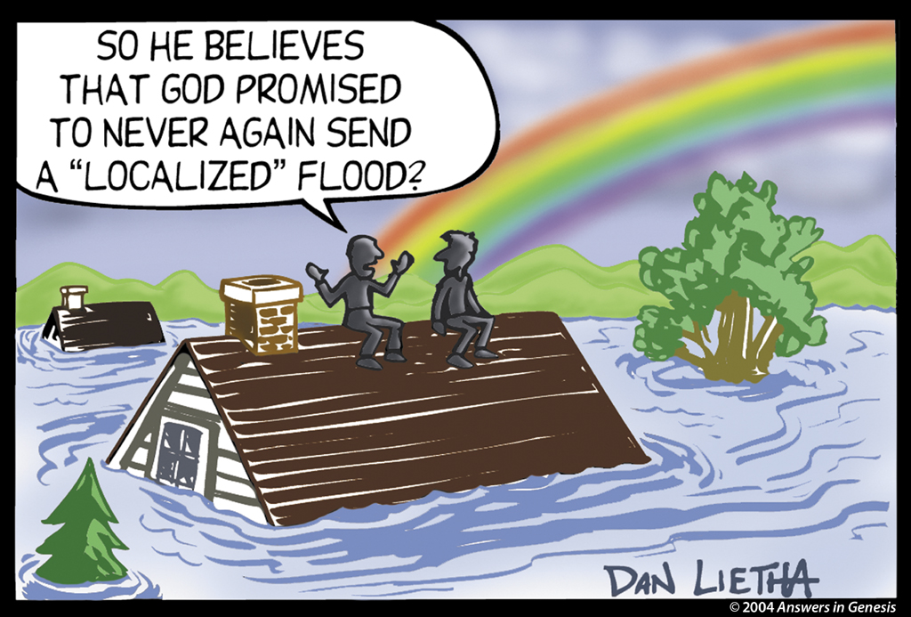
CW-Local Flood 2 01130
لذا فهو يعتقد أن الله وعد بألا يرسل طوفانًا محليًا
مرة أخرى؟

Slide 39
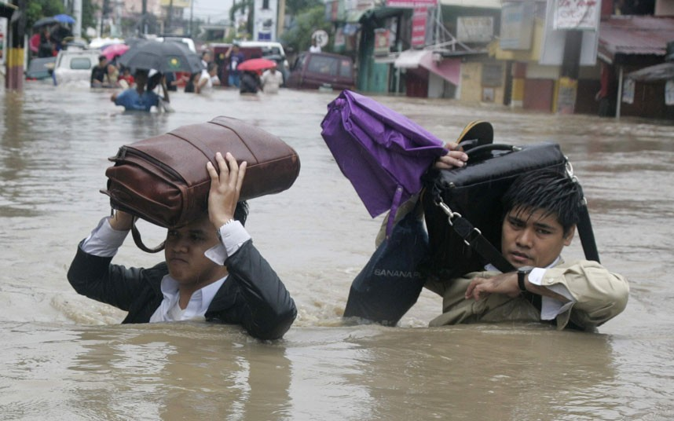
طوفان محلي ؟
إذا كان طوفان نوح محلياً فإن الله قد كسر وعده عدة مرات بأن لا يرسل الطوفان ثانية
77جي
Notes:
http://www.answersingenesis.org/Home/Area/overheads/archive/oh20030829_191_scrn.jpg

Slide 40
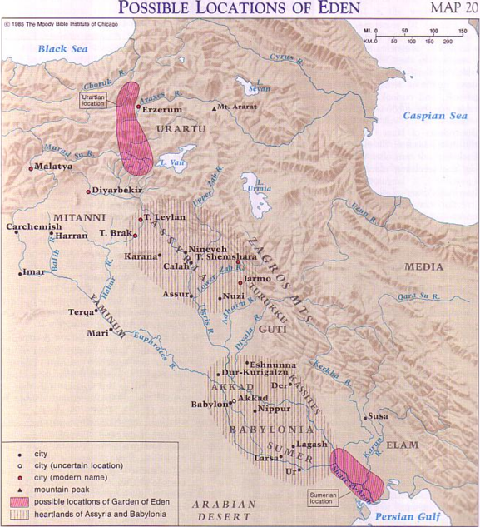
باري بيتزل
أطلس مودي
75
أراراط
دجلة
الفرات
تكوين 6 - 8

Slide 41

رودينيا – العالم الذي هلك
تحول عالم آدم إلى عالم اليوم

Slide 42

العالم الذي هلك
تحول عالم آدم إلى عالم اليوم

Slide 43
تكوين 8

Slide 44

أهمية الطوفان
* دينونة الله البار
* فداء الله المنعم
* مياه المعمودية (1 بط 3 : 20 – 21)
إذ عصت قديماً حين كانت أناة الله تنتظر مرة في أيام نوح إذ كان الفلك يبنى الذي فيه خلص قليلون أي ثماني أنفس بالماء الذي مثاله يخلصنا نحن الآن أي المعمودية
^{(1 بط 3 : 20 – 21)}

Slide 45
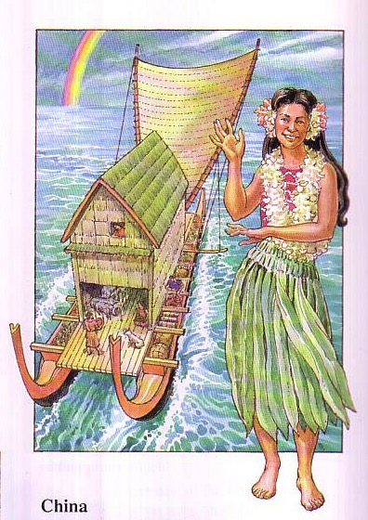
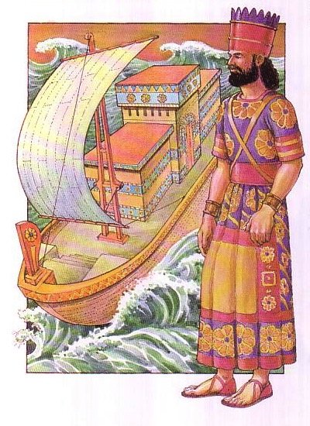
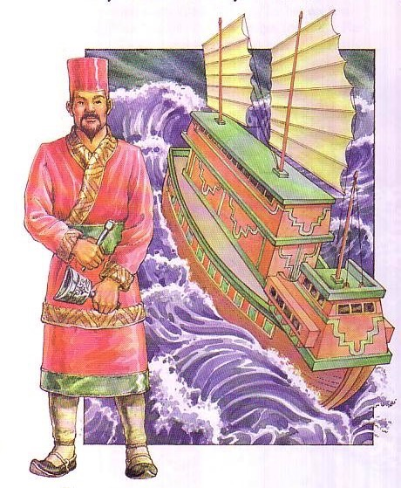
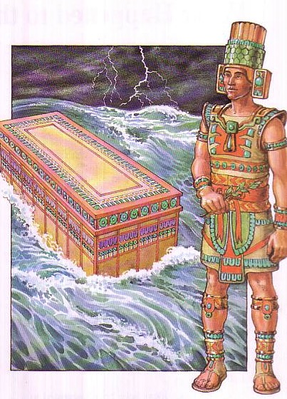
Flood Legends
83سي
270 أسطورة عن الطوفان
هاواي
بابل
المكسيك
عناصر مشتركة :
* طوفان عالمي
* خلاص الفلك
* الركاب هم عائلة
الصين

Slide 46
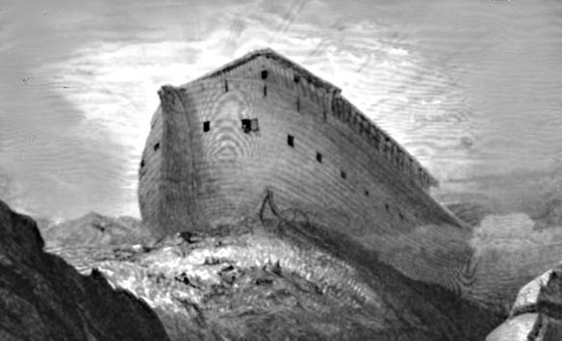
يؤمن المستهزئون بالتوحيد
عالمين هذا أولاً أنه سيأتي في آخر الأيام قوم مستهزئون سالكين بحسب شهوات أنفسهم و قائلين أين هو موعد مجيئه أنه من حين رقد الآباء كل شيء باق هكذا من بدء الخليقة
2 بط 3 ” 3 - 4

Slide 47
يشكك المستهزئون بالطوفان
لأن هذا يخفى عليهم بإرادتهم أن السموات كانت منذ القديم و الأرض بكلمة الله قائمة من الماء و بالماء اللواتي بهن العالم الكائن حينئذ قاض عليه الماء فهلك و أما السموات و الأرض الكائنة الآن فهي مخزونة بتلك الكلمة عينها محفوظة للنار إلى يوم الدين و هلاك الناس الفجار
2 بط 3 : 5 - 7

Slide 48
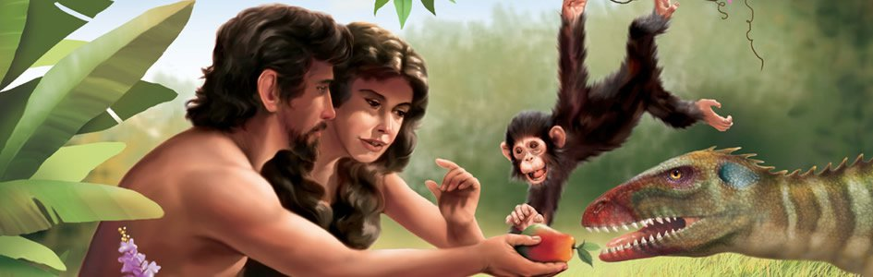
عاش آدم و حواء مع الديناصورات قبل ذلك بقرون فلماذا نعتقد أن الديناصورات ماتت قبل الطوفان ؟

Slide 49
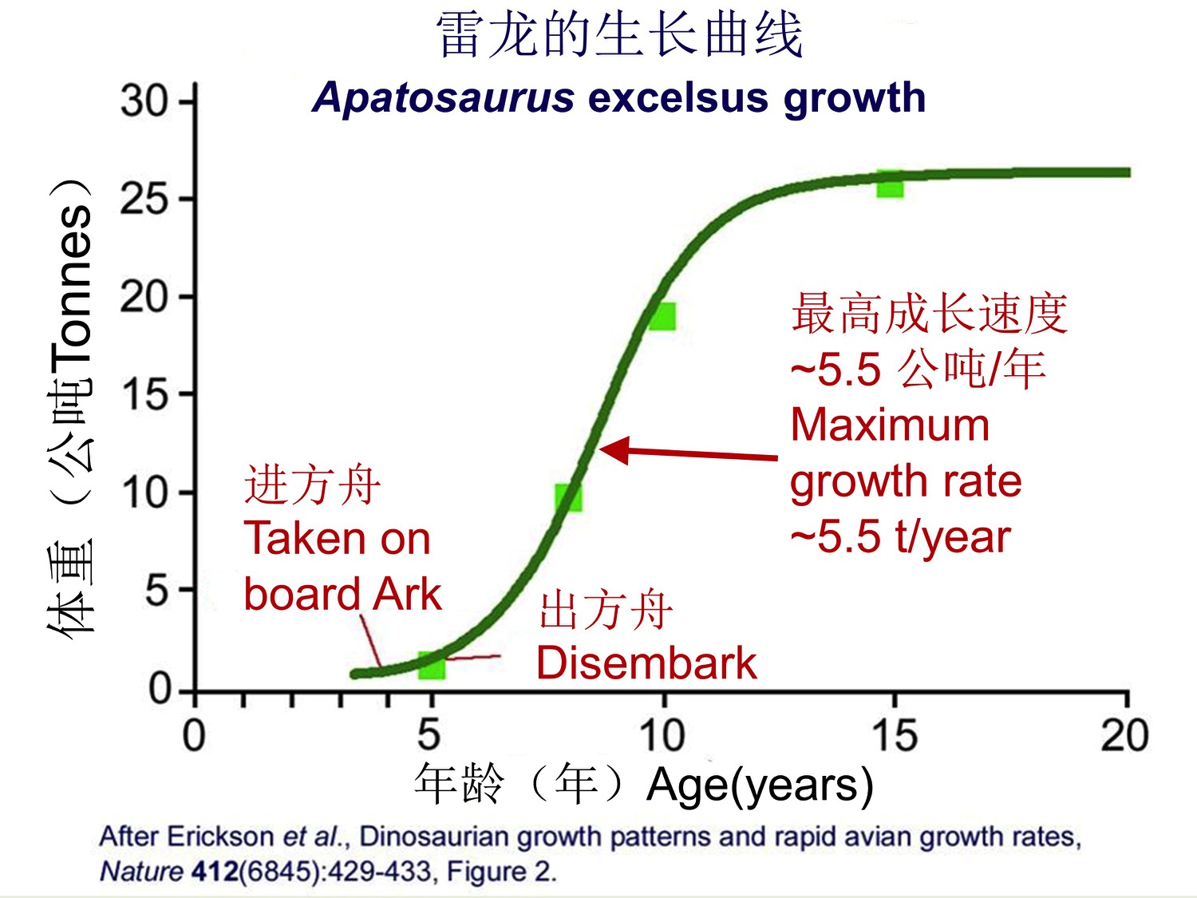
يمكن أن تدخل الديناصورات الصغيرة إلى الفلك
Apatosaurus excelsus growth
أعلى معدل نمو حوالي 5ر5 طن / سنة
الأطنان
أخذت إلى سطح الفلك
النزول
العمر ( السنوات )
Notes:
OB-29-Literature-49
OS-01-Gen4-20-Slide 130

Slide 50
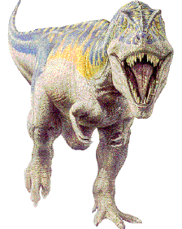
عاشت الديناصورات مؤخراً
* * بهيموث – العملاق النباتي
(أيوب 40 : 15 – 24)
* لوياثان – الشرس المفترس (أيوب 41)
* قتل الملك البريطاني مورفيدوس على يد وحش "ابتلعه ... كما تبتلع سمكة كبيرة سمكة صغيرة" (336 قبل الميلاد)
* قتل وحش في عام 1693 في بيد-يير-أفانك, إنجلترا
* تم إحصاء الديناصورات في حوالي 200 موقع في إنجلترا وحدها .
Notes:
Bill Cooper, After the Flood (Chicester, England: New Wine, 1995), 131.

Slide 51

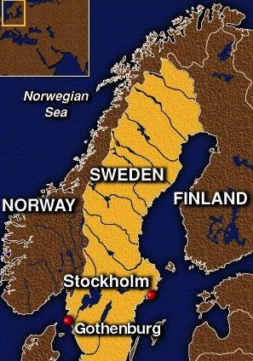
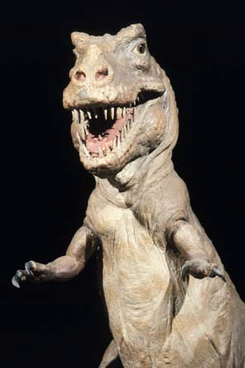
بياولف و مخلوقات الدنمارك
* الشاعر الدنماركي إكستولز بياولف (495 – 583 م) الملك الراحل منذ 50 سنة .
* الوحش جريندل ("طاحونة ، مدمرة") افترس الدنماركيين لمدة 12 عامًا (503-515 بعد الميلاد)
* نظف هذا البطل كل الحيوانات المتوحشة من البحر الواقع بين النمارك و السويد
* ثم سحب ذراع جريندول الصغيرة الذي عاد إلى كهفه و نزف حتى الموت .
DENMARK

Slide 52
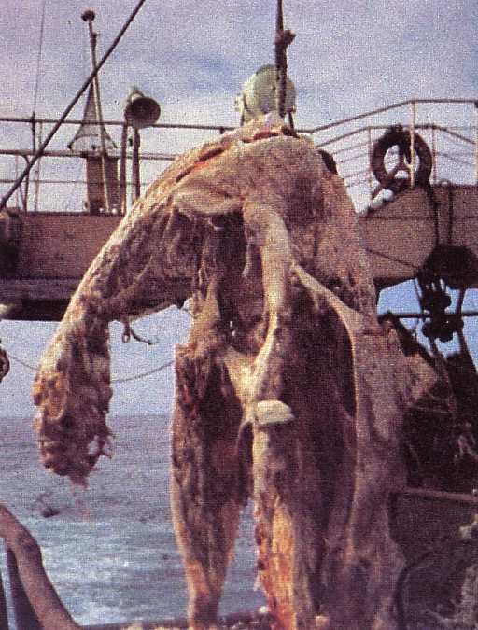
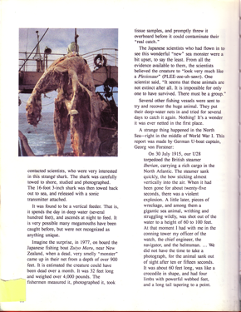
وحش الصياد الياباني الميت
(جريدة التايمز 21 تموز 1977)
وزن 2 طن و طول 10 أمتار
* قبض عليه على عمق 330 متر في المحيط قرب منطقة كرايست تشيرتش
بليسيوصورس : ضخم, زواحف صغيرة الرأس, مع رقبة طويلة و أربع زعانف
* تم تصويرها و رسمها من قبل عالم أحياء بحرية اسمه ميشيهيكو يانو
* قام القائد برميها في البحر خوفاً من تلويث سمكته
* بعد أن قامت بي بي سي بتقديم التقرير بأنها سمكة قرش (30 تموز 1977)
Enlarge and read this!
Duane T. Gish, Dinosaurs by Design (4730 Barnes Road, Colorado Springs, CO: Master Books and Creation-Life Publishers, 1992), 86
Notes:
Duane T. Gish, Dinosaurs by Design, 4730 Barnes Road, Colorado Springs, CO: Master Books and Creation-Life Publishers, 1992, 86

Slide 53
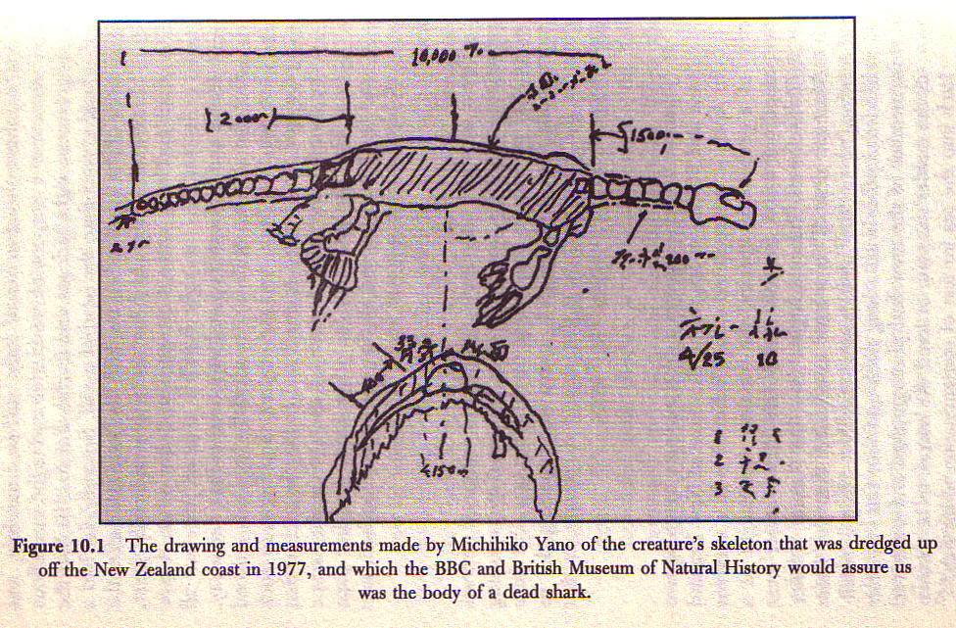
هل هو سمكة قرش ؟
بيل كوبر, بعد الطوفان, 140

Slide 54
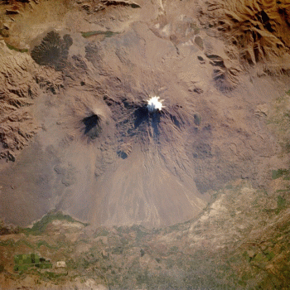
Noah's Ark Mt. Ararat
منظر من الفضاء لجبل أراراط المغطى بالثلوج و البراكين غير النشطة الواقعة في شرق تركيا. يرتفع جبل أرارات أكثر من 3 أميال فوق مستوى سطح البحر. هذا الجبل هو مكان الراحة التقليدي لسفينة نوح.
جبل أراراط
صورة من وكالة ناسا
© EBibleTeacher.com
INDEX
Notes:
The picture shows a satellite view of snow covered Mt. Ararat and Little Ararat. These mountains are inactive volcanoes located in eastern Turkey. Mt. Ararat rises over 3 miles above sea level. This mountain is the traditional resting place of the Ark. You can see the lava flow fields to the south part of the mountain peak. Below the lava field you can see green fields.

Slide 55
تكوين 9

Slide 56
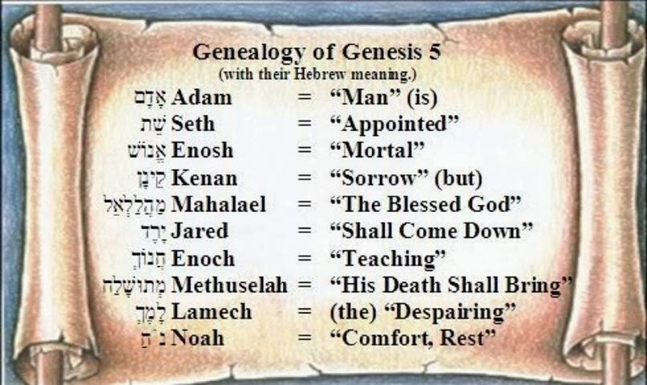
معنى اسم كل من الآباء لعشرة أجيال
Notes:
Reading downward with the meanings above, we see that death reigned on the earth. However, their names teach us that at the time of the death of Methuselah in the year of the Flood, through Noah (“comfort, rest”) the world that was renewed through the Flood.

Slide 57
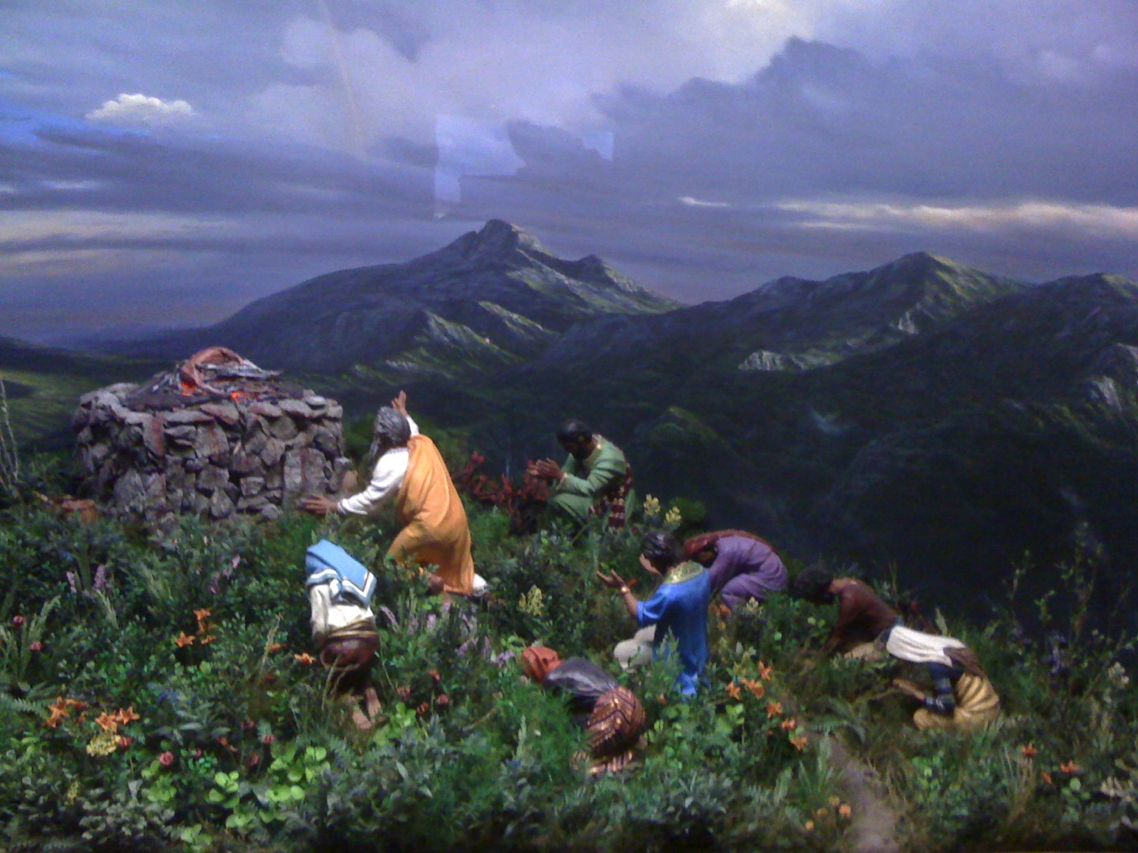
العبادة وقوس قزح

Slide 58
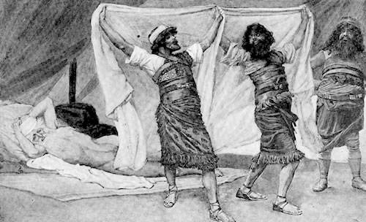
نوح لم يكن كاملاً
فأبصر حام ابو كنعان عورة أبيه و أخبر أخويه خارجاً فأخذ سام و يافث الرداء ووضعاه على أكتافهما و مشيا إلى الوراء و سترا عورة أبيهما ووجهاهما إلى الوراء فلم يبصرا عورة أبيهما
(9 : 22 – 23)

Slide 59

نوح لم يكن كاملاً
فلما استيقظ نوح من خمره علم ما فعل به ابنه الصغير فقال
ملعون كنعان عبد العبيد يكون لإخوته
(9 : 24 – 25)

Slide 60

ملحمة جلجامش
اللوح الرابع
218
نينوى, العراق
650 ق.م
قصة الطوفان مشابهة لتكوين 6 - 9

Slide 61
أنواع الأدب
140
ملحمة جلجامش
النسخة البابلية من الطوفان (2000 ق.م)
الأسطورة البابلية
* آلهة كثيرة (تعدد الآلهة)
* الله يتشاجر / لا يتفق
* تشويش حول سبب حدوث الطوفان
* أداد – الرعد
نينورتا – الريح
أنوناكي - الضوء
القصة الكتابية
* إله واحد (الوحدانية)
* الله قدوس
* عاقب الله الإنسان الفاسد
* خالق / حافظ كل شيء ينفذ الدينونة

Slide 62




Flood Legends
188جي
83c
270 أسطورة عن الطوفان
هاواي
بابل
المكسيك
Common Elements:
universal flood
boat saved
family passengers
الصين

Slide 63


الشخصية الصينية للفلك
188جي
إناء
سفينة
ثمانية
شخص
ثمانية
سفينة
فم
الإنسان
الصين

Slide 64



أنواع الأدب الوثني
189
1. تاريخي
  أ. الأشوري ( مثل تغلث فلاسر )
  ب. المصري ( تاريخ الفراعنة )
  ت. أخبار البابليين
  ث. الفرس ( أسطوانة كورش )
2. الحكمة
  أ. تعليمات أمينيموب

Slide 65

توازي أدب الحكمة
188 ب
أمينيموبوت
أمثال 22 : 17 – 24 : 22
أعط اذنك واسمع ما أقول واجعل قلبك يدرك. جيد لك أن تضعها في قلبك ، دعها تستريح في تابوت بطنك ؛ حتى يكونوا بمثابة أوتاد على لسانك ( الفصل الأول )
أمل أذنك و اسمع كلام الحكماء ووجه قلبك إلى معرفتي لأنه حسن إن حفظتها في جوفك إن تتثبت جميعاً على شفتيك
(أمثال 22 : 17 – 18)
Notes:
"The Legacy of Egypt", S. R. K. Glanville, contributor W. O. E Oesterley, p. 246-248, Oxford, 1942 (http://en.wikipedia.org/wiki/Instruction_of_Amenemope accessed 9 July 2014)

Slide 66
توازي أدب الحكمة
188ب
أمينيموبوت
أمثال 22 : 17 – 24 : 22
احذر من سلب الفقير وظلم المنكوب (الفصل الثاني)
لا تسلب الفقير لكونه فقيراً و لا تسحق المسكين في الباب
(أمثال 22 : 22)
Notes:
"The Legacy of Egypt", S. R. K. Glanville, contributor W. O. E Oesterley, p. 246-248, Oxford, 1942 (http://en.wikipedia.org/wiki/Instruction_of_Amenemope accessed 9 July 2014)

Slide 67

أنواع الأدب الوثني
189
1. تاريخي
  أ. الأشوري ( مثل تغلث فلاسر )
  ب. المصري ( تاريخ الفراعنة )
  ت. أخبار البابليين
  ث. الفرس ( أسطوانة كورش )
2. الحكمة
  أ. تعليمات أمينيموب
  ب. أغاني الحب المصرية

Slide 68

توازي أدب الحكمة
188ب
أمينيموبوت
شعر الحب المصري
أمثال 22 : 17 – 24 : 22
نشيد الأنشاد
لو كنت فقط عامل غسيل لثياب أختي ولو لشهر واحد! سوف أقوى بإمساك [الملابس] التي تلمس جسدها (آرنولد, 192)
رائحة ثيابك كرائحة لبنان
(4 : 11)

Slide 69
أنواع الأدب الوثني
189
1. تاريخي
  أ. الأشوري ( مثل تغلث فلاسر )
  ب. المصري ( تاريخ الفراعنة )
  ت. أخبار البابليين
  ث. الفرس ( أسطوانة كورش )
2. الحكمة
  أ. تعليمات أمينيموب
  ب. أغاني الحب المصرية
  ت. المزامير و الصلوات

Slide 70
توازي أدب الحكمة
188
* أمينيموبوت
* قصائد الحب المصرية (آرنولد, 192)
* رسائل ماري
* الثيوغونيا البابلية
* الثيوديسيا البابلية
أمثال 22 : 17 – 24 : 22
نشيد الأنشاد
النبوات الأكادية
جرائم الحكم
حوار حول آلام أيوب

Slide 71

أنواع الأدب الوثني
(يتبع)
3. نبوي
أ. نصوص نبوات ماري (1800 – 1760 ق.م)
Mari

Slide 72
أنواع الأدب الوثني
189
190
(يتبع)
3. نبوي
أ. نصوص نبوات ماري (1800 – 1760 ق.م)
ب. نبوة مردوخ
  (Readings from the ANE, 215)
4. رسائل
  أ. رسائل تل العمارنة
  ب. أوستراكا لاخيش
5. قانوني (ص 190 – 191)
  أ. التشابهات
    1. معاهدات الحثيين (عهود السلطان - التابعة)
    2. خروج – لاويين – تثنية – يشوع 24
صيغة المعاهدة الحثية
(القرن 15 قبل الميلاد, ص 190)
1. تمهيد (مقدمة المتكلم)
2. مقدمة تاريخية
3. الشروط (المصطلحات)
4. إيداع الوثيقة
5. استدعاء الشهود الإلهيين
6. اللعنات و البركات

Slide 73


الشرائع قبل سيناء
192
حمورابي
موسى
1800 ق.م
1400 ق.م
بابل
جبل سيناء

Slide 74
توازي رموز القانون مع سفر الخروج
191
السومريين
* إصلاحات يورينيمجينا
* قوانين أورنامو
* قوانين ليبيت عشتار
الأكاديين
* قوانين أشنونا
* قوانين حمورابي
* قوانين وسط أشور
الحثيين
* قوانين حثيي مورشيليش 1 أو خاتوشيليش 1

Slide 75


القوانين اليهودية أكثر عدلاً
192
العقوبة
حمورابي
موسى
السرقة
الموت (4)
استرداد ضعفين
(خروج 22 : 9)
السطو
الموت (21)
استرداد ضعفين
(خروج 22 : 7)
العبد الهارب
الموت (16)
لا عقوبة
(تث 23 : 15)
جرح العبد
غرامة على السيد (199)
تحرير العبد
(خر 21 : 26 – 27)

Slide 76
القوانين اليهودية أكثر عدلاً
192
العقوبة
حمورابي
موسى
جرح رجل غني
مثل العهد القديم
(196 - 197)
الجارح ينال نفس الجرح
جرح رجل فقير
يغرم بمنا من الفضة (198)
الجارح ينال نفس الجرح
قتل ابنة رجل غني
قتل ابنة القاتل (209)
لا تمييز بين الطبقات
جرح عبد
غرامة 5 شواقل فضة
(211, 213)
لا تمييز بين الطبقات

Slide 77
قوانين حمورابي في سفر التكوين
192أ
  1. قانون التبني الذي صنع لأليعازر وارث إبراهيم (تك 15) . 191
  2. إعطاء هاجر لإبراهيم (تك 16) و بلهة (تك 30 : 4) و زلفة (تك 30 : 9) ليعقوب و هذا يتماشى مع 146 .
  3. شراء حقل المكفيلة من إبراهيم (تك 23) تم اجرائه في توافق صارم مع التشريعات التجارية . 7
  4. عقوبة موت السارق التي قالها يعقوب للابان (تك 31 : 32) جاءت من هذا القانون بمعاقبة مدنس المقدسات بالموت . 6

Slide 78
قوانين حمورابي في سفر التكوين
192أ
  5. القتل عن طريق الحرق و التي هدد يهوذا كنته ثامار بها (تك 38 : 24) بحسب القانون البابلي 110
  6. اقتراح وكيل يوسف أن الشخص الذي وجد معه الكأس يموت (تك 44 : 9) يتناغم مع قانون قتل أي شخص يسرق شيء من قصر . 6

Slide 79
قوانين حمورابي في سفر التكوين
192أ
  7. إعطاء نصيب خاص من يعقوب لابنه المفضل يوسف (تك 48 : 22) تم إيجاده في القانون 165
  8. حرمان رأوبين من حقوق البكورية (تك 49 : 4) كانت الطريقة لمعاقبة تصرفه بحسب قانون حمورابي 158
  9. عجز إبراهيم عن بيع هاجر (تك 16 : 6) مسجل في شريعة حمورابي لأنها كانت الزوجة الجارية التي ولدت ابنا لإبراهيم . 119

Slide 80

اختلافات بعض القوانين البابلية عن العهد القديم
192ب
أساس القانون | حمورابي | موسى
أساس القانون | قرار الملك | شخصية يهوه
حافز عدم ارتكاب الخطأ | إهانة أهواء إله ما | قداسة الله: "كونوا قديسين كما أنا قدوس" (لاويين 19: 2) و محبته (تثنية 6: 4-5)
نظام الحكم | مدني | إلهي
الفروق الإجتماعية | كثيرة | لا يوجد
العقوبة | صارمة ( عقوبة الموت العلني ) | معقولة (يتم استخدام عقوبة الإعدام بشكل ضئيل)
الآلهة | تعدد الآلهة | التوحيد
النساء | الإستغلال مسموح | محترمة
العبيد | لا حقوق (لا راحة أو إقامة دائمة) | الحقوق ( راحة السبت, حرية بعد 6 سنوات)
الحياة البشرية | رخيصة و مستهلكة | لها قيمة عالية

Slide 81

قائمة الشعوب
17
أمم يافث
أراراط
أمم سام
السومريين
أمم حام
الكنعانيين
المصريين

Slide 82


هل قائمة الشعوب دقيقة بحسب تكوين 10 - 11
MS
بعد أن صنعت جدول الأمم في سلسلة نسب بسيطة ، أردت أن أرى عدد أسمائها التي تم توثيقها في سجلات الدول الأخرى في الشرق الأوسط ... [رأيت أن] جدول الأمم قد أدرج جميع عائلات وقبائل الجنس البشري في مجموعاتهم الصحيحة ، سواء كانت تلك التجمعات إثنوية أو لغوية أو جغرافية. كانت جميع الأسماء دون استثناء دقيقة ، وخلال أكثر من خمسة وعشرين عامًا من البحث والتحليل ، لم أكتشف خطأ واحدًا أو بيانًا كاذبًا للحقائق في قائمة الشعوب
بيل كوبر, بعد الطوفان, ( تشيتستر : خمر جديد, 1995 ) 39 – 39
SG
ER
DS
PG
RS
25

Slide 83

”الأرض للرب"

Slide 84
Black

Slide 85


نقدية في العهد القديم وصف المساق • BibleStudyDownloads.org
أحصل على العرض التقديمي مجاناً
Notes:
OC Critical Studies in the OT

